Slide 1

МАДОУ ЦРР №7
Группа № 12 «Незабудки»
Выполнила:
воспитатель
Земцова Н.Г.
Г.О.Г
2020Г.

Slide 2

Мамочка любимая, славная моя!
Рассказать хочу я, как люблю тебя!
Ты моя защитница, самый нежный друг!
Лучше не отыщется никого вокруг!
Поздравляю мамочку в этот славный день!
Подберу подарочек самый лучший ей!
Так хочу порадовать чем-нибудь еще,
Вести себя старательно буду хорошо!

Slide 3
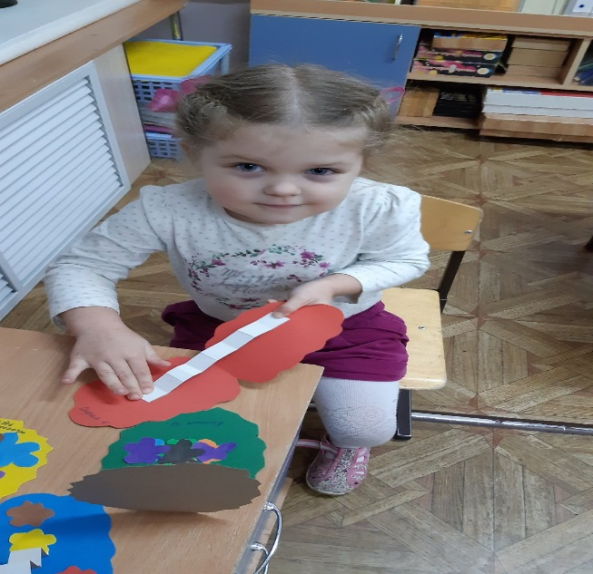
Я рисую солнышко - маме подарю.
Потому что мамочку очень я люблю!
Поздравляю с праздником и желаю ей,
Чтобы была счастлива, смеялась веселей,
Чтоб не уставала и не знала бед,
Чтоб была счастливой самой на весь белый свет!
Говорю тебе спасибо, мамочка моя!
Если бы не ты, родная, не было б меня!

Slide 4
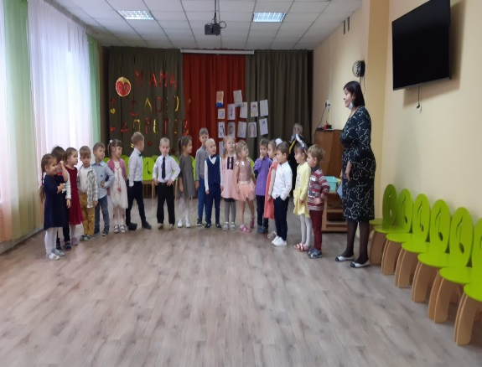
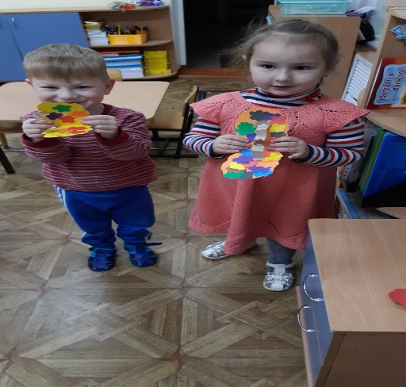
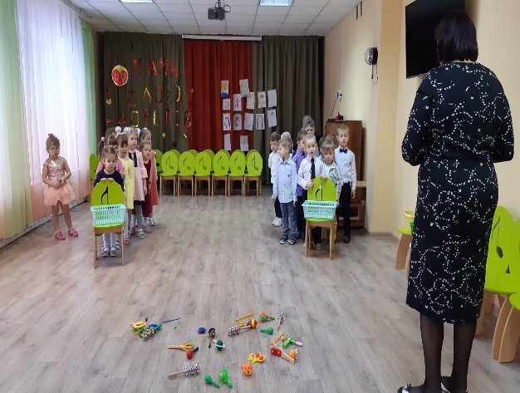
Мама – сокровище наше бесценное,
Главный источник любви и тепла,
Точка опоры – всегда неизменная...
Та, что всю жизнь свою нам отдала!
Рады ее мы поздравить в День Матери,
Высказать чувства – их нету сильней!
Как бы мы дни своей жизни не тратили,
Сердце всегда возвращается к ней!

Slide 5
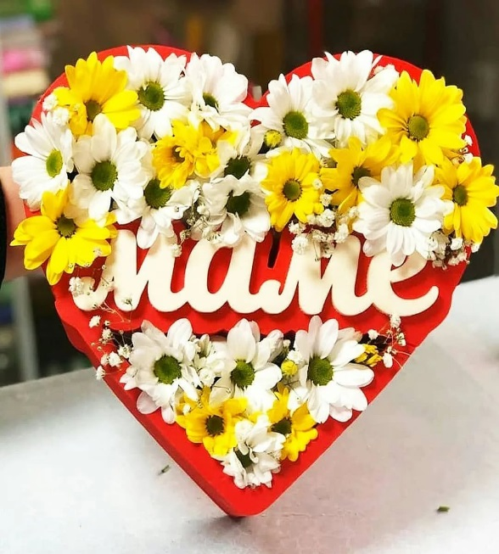
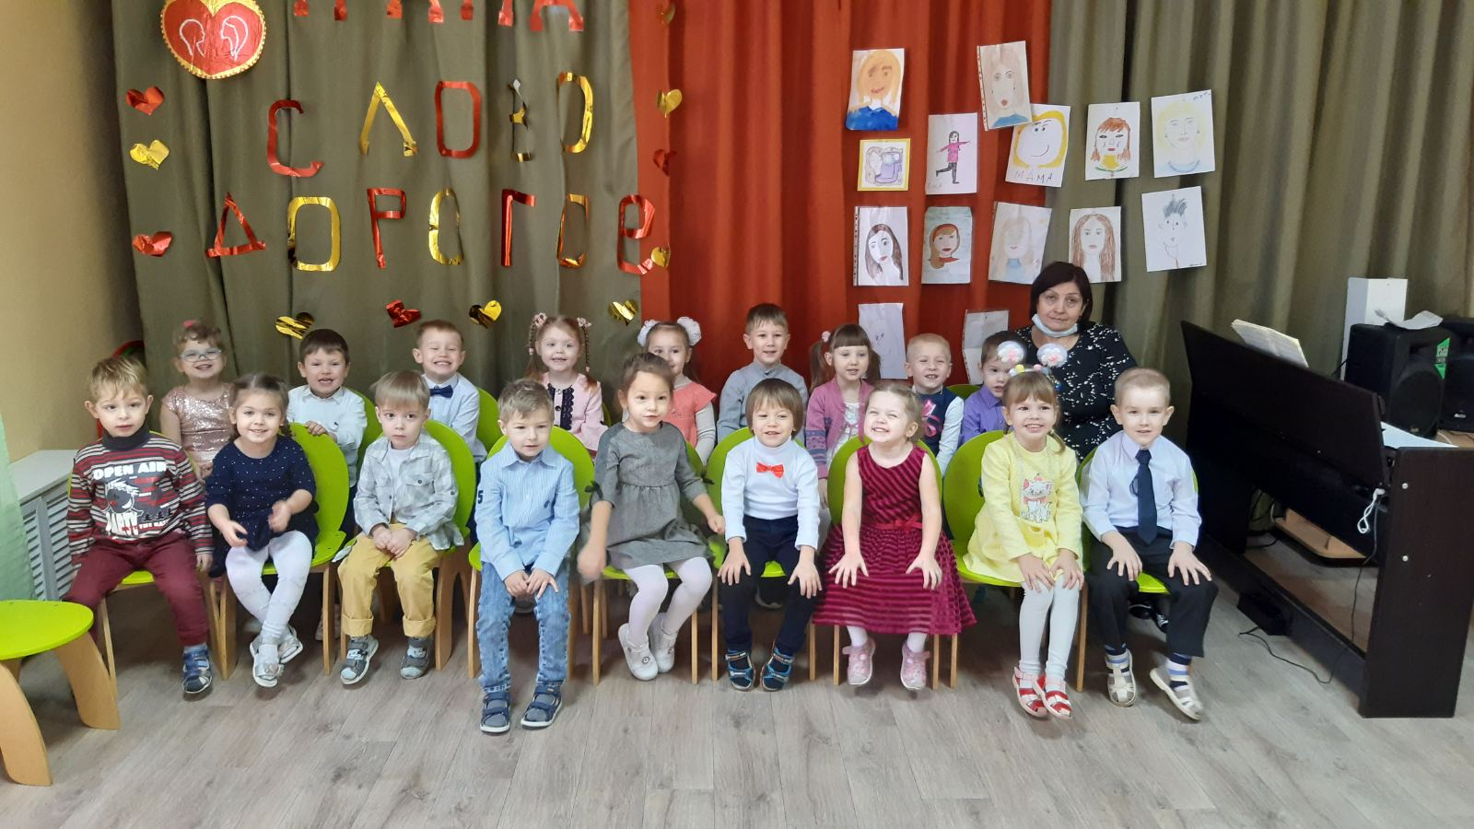
Поздравляю мамочку
Милую мою.
И скажу я мамочке:
«Я тебя люблю!»
Мне с тобою весело,
Весело играть,
Вместе слушать песенки,
Вместе танцевать.

Slide 6

Мама, мамочка моя,
Поздравляю я тебя,
Будь здорова и красива,
Будь любима и счастлива.
Тогда солнце из окошка,
Прыгнет на твои ладошки,
Ты меня обнимешь нежно
Буду счастлив я, конечно
И подарок подарю,
Мама, я тебя люблю!

Slide 7

Люблю тебя, милая мама!
Смогла ты мне жизнь подарить,
И если б не ты, дорогая,
Меня бы могло и не быть!
Бесценная, милая мама,
Тебя я люблю больше всех,
Улыбку и милые руки,
Волшебный и искренний смех!
Тепло ты мне даришь и радость,
И ласку, и нежность свою,
Спасибо тебе, моя мама!
Тебя больше всех я люблю!

